Slide 1
TUTORIELS POUR GGGOLF ET GOLF CANADA

Slide 3
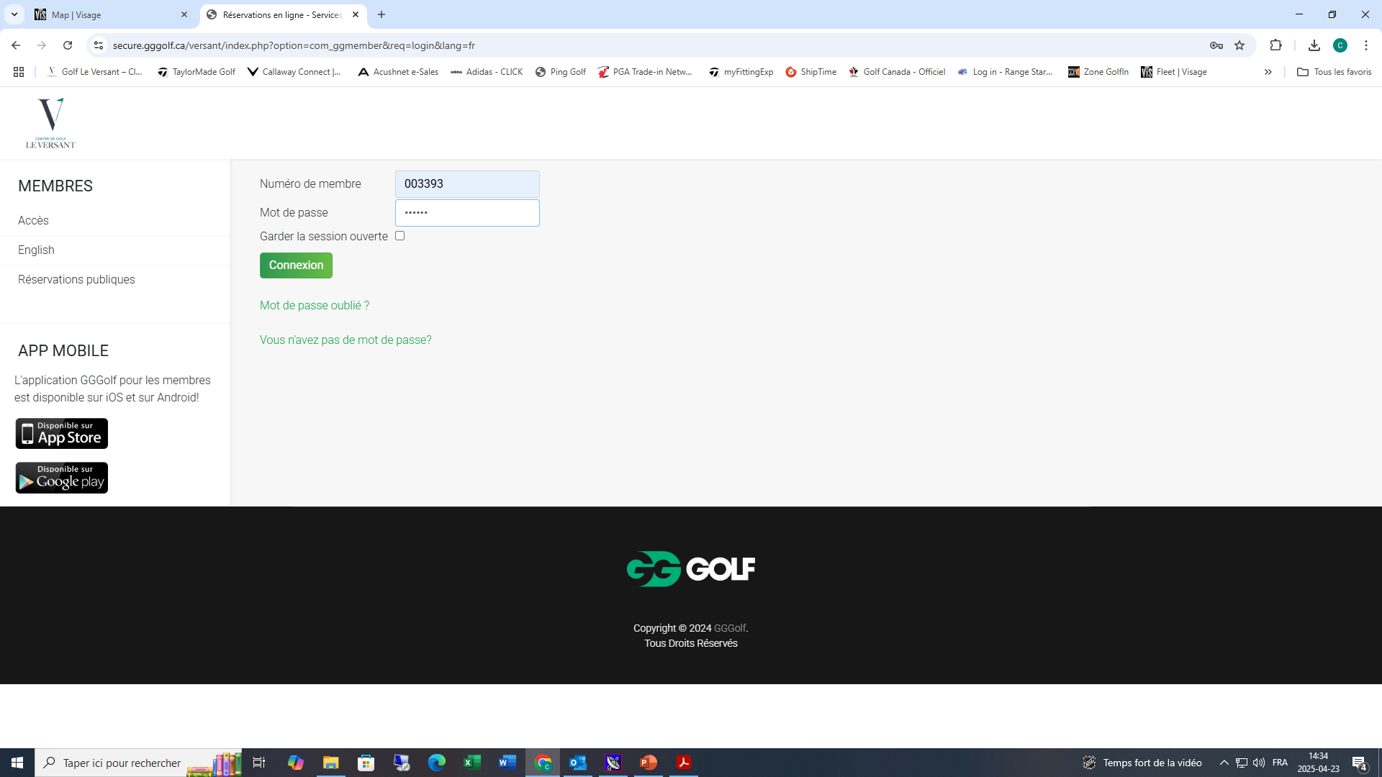
Entrez votre numéro de membres et mot de passe pour vous connectez

Slide 4
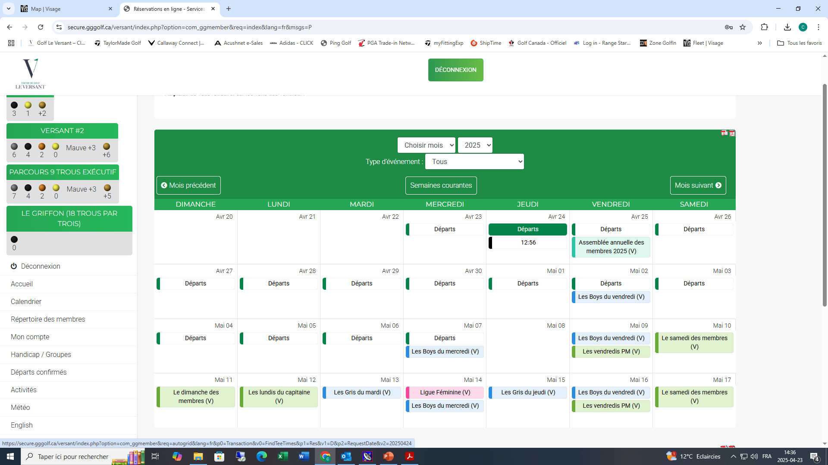
Voici la vue du calendrier des membres
Pour prendre une réservation cliquez sur les icones Départs

Slide 5
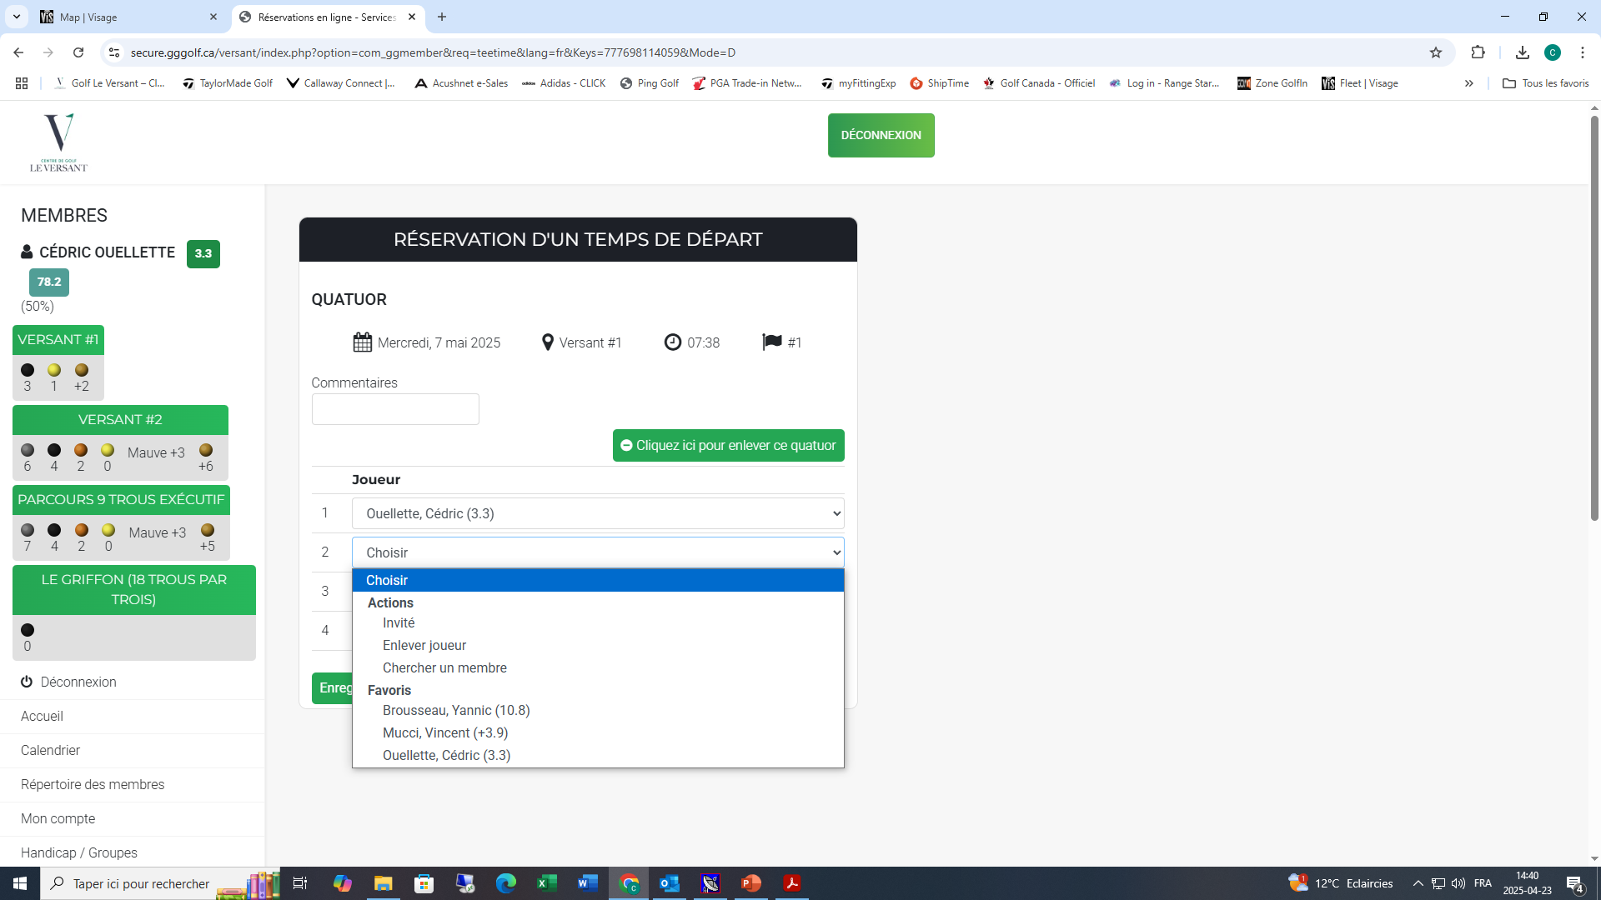
Choisir les joueurs qui vont jouer dans votre quatuor et inscrire un commentaire au besoin et ensuite cliquer sur Enregistrer. Pour les invités non-membres, leurs noms et noms de famille est obligatoire

Slide 6
Voici la vue du calendrier des membres
Pour s’inscrire a un événement de membre cliquer sur l’événement en question

Slide 7
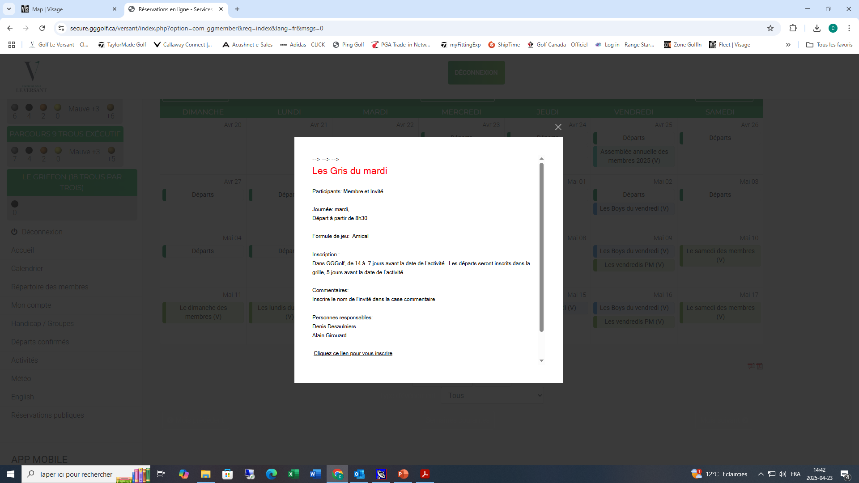
Le Pop-up de l’événement s’affichera et cliquer sur Cliquez ce lien pour vous inscrire

Slide 8
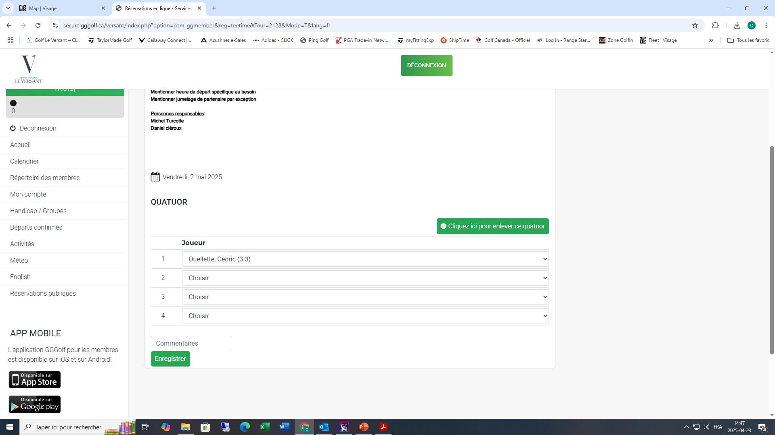
Choisir les joueurs qui vont jouer dans votre quatuor et inscrire un commentaire au besoin et ensuite cliquer sur Enregistrer. Pour les invités non-membres, leurs noms et noms de famille est obligatoire

Slide 9
Carte Golf Canada Daniel Cléroux, capitaine
Avantages:
Obtention de handicap officiel
Développement du golf
Assurance
Dommage
Responsabilité civile
Perte et vol
Abonnement au club ou en ligne
Apps Golf Canada
Visitez les sites de Golf Québec et Golf Canada pour plus d'informations

Slide 10
Golf Canada

Slide 11
Golf Canada
Cliquez sur Débuter pour commencer une partie
Cliquez sur Débutez une nouvelle partie

Slide 12
Golf Canada
Cliquez sur Débutez une ronde
Choisir un parcours et un jalon de départ

Slide 13
Golf Canada
Voici la vue de votre écran avec l’image dessin
Voici la vue de votre écran avec l’image satellite

Slide 14
Golf Canada
Cliquez sur Publiez un score
Cliquez sur Débuter pour commencer une partie

Slide 15
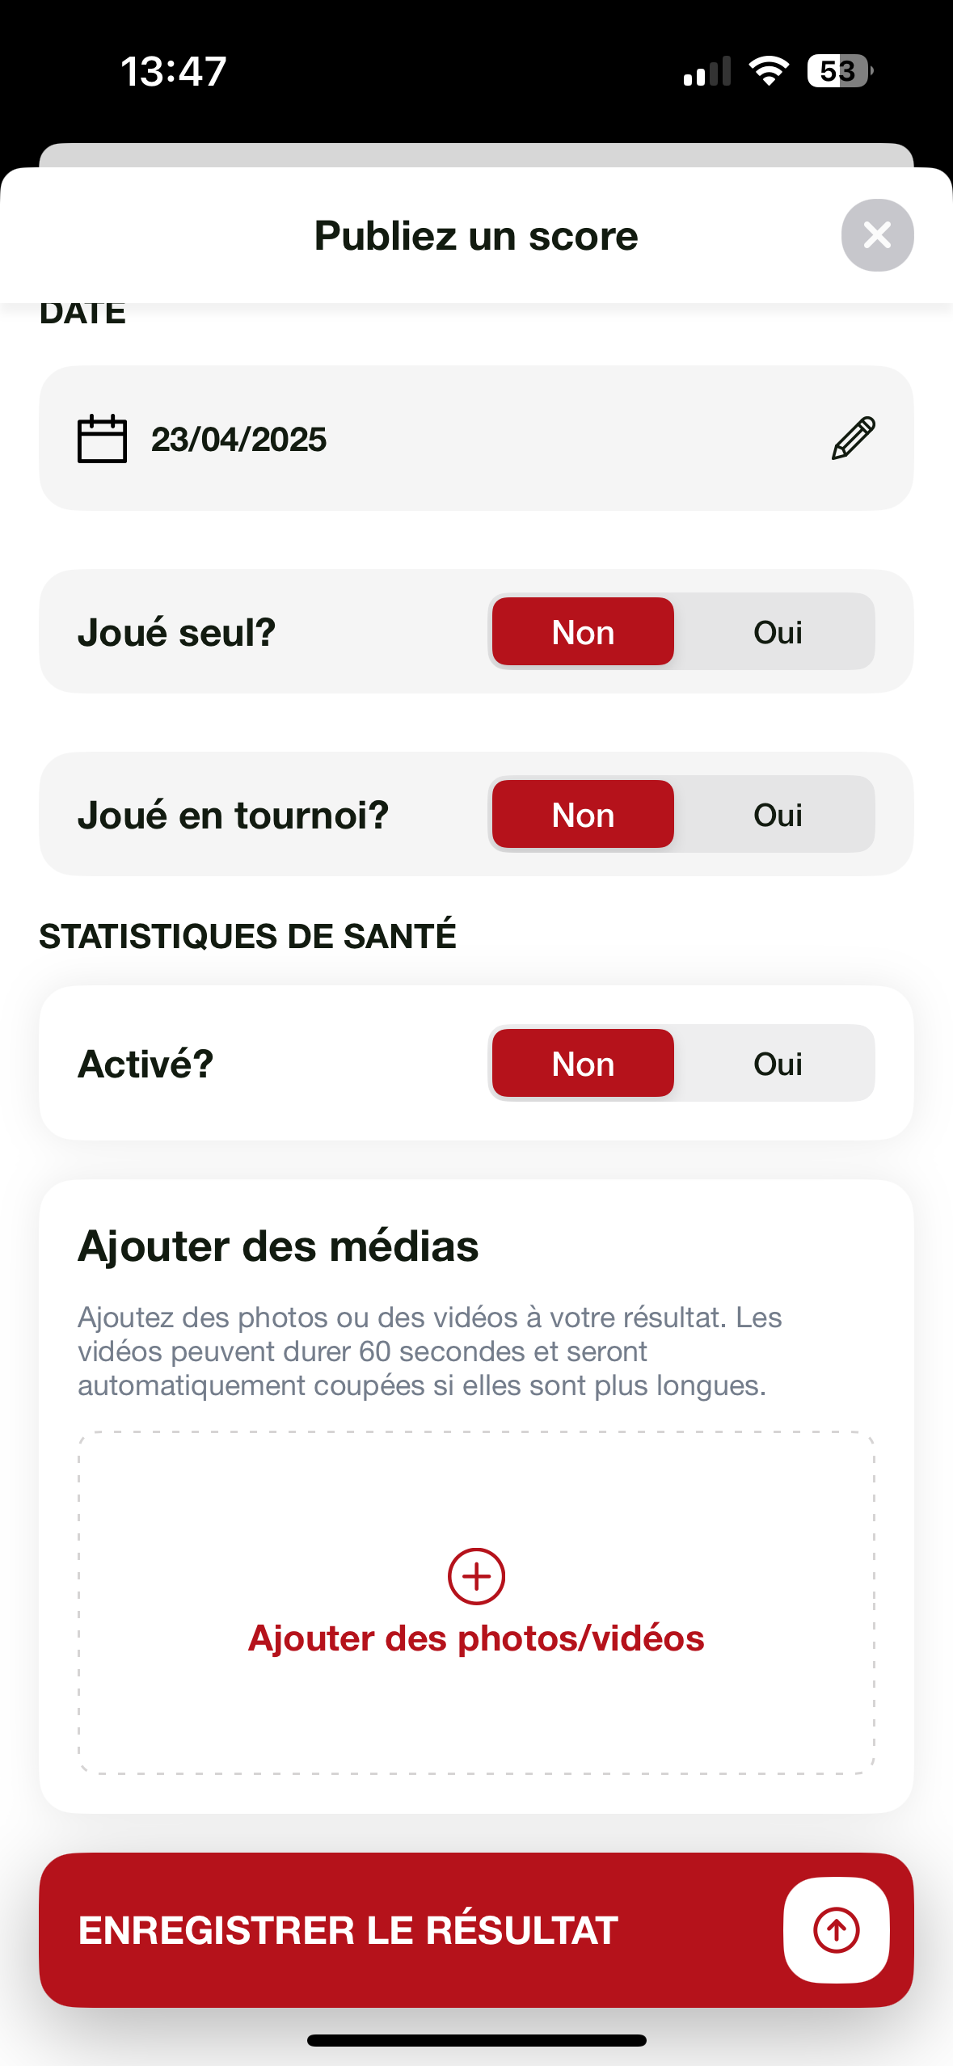
Golf Canada
Entrez votre score
Choisir un parcours et un jalon de départ
Enregistrer le résultat

